Slide 1

Automatización con Macros

Slide 2
Macros
Para automatizar una tarea repetitiva, puede grabar rápidamente una macro en Microsoft Office Excel. También puede crear una macro utilizando el Editor de Visual Basic en Microsoft Visual Basic para escribir sus propios scripts de macro o para copiar toda o parte de una macro en una nueva macro. Una vez creada una macro, puede asignarla a un objeto (como un botón de la barra de herramientas, un gráfico o un control) para que pueda ejecutarla haciendo clic en ese objeto. Si ya no usa una macro, puede eliminarla

Slide 3
Macros
Para automatizar una tarea repetitiva, puede grabar rápidamente una macro en Microsoft Office Excel. También puede crear una macro utilizando el Editor de Visual Basic en Microsoft Visual Basic para escribir sus propios scripts de macro o para copiar toda o parte de una macro en una nueva macro. Una vez creada una macro, puede asignarla a un objeto (como un botón de la barra de herramientas, un gráfico o un control) para que pueda ejecutarla haciendo clic en ese objeto. Si ya no usa una macro, puede eliminarla

Slide 4
Macros
Cuando graba una macro, la grabadora de macros graba todos los pasos necesarios para completar las acciones que desea que realice la macro. En los pasos grabados no se incluye el desplazamiento por la cinta de opciones.

Slide 5
1.Si la ficha Programador no está disponible, haga lo siguiente para mostrarla:
a. Haga clic en el Botón Archivo y, a continuación, haga clic en OPCIONES DE EXCEL.
b. Seleccionar Personalizar cinta de Opciones. En la vista lateral, aparecerán todas las cintas de opciones disponibles. Entre ellas la cinta de opciones programador. Active la casilla de verificación correspondiente y, a continuación, haga clic en ACEPTAR.

Slide 6
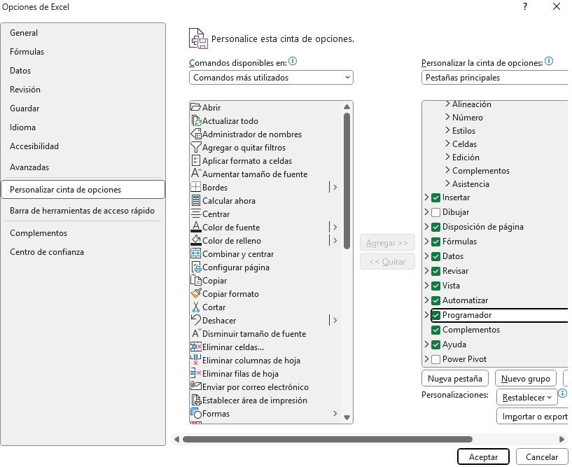

Slide 7
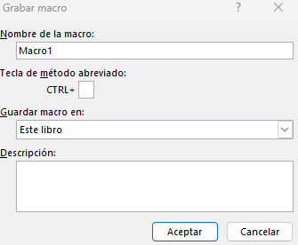

Grabar macros
En la ficha programador, en el grupo Código, haga clic en Grabar macro.
En el cuadro Nombre de la macro, escriba un nombre para la macro.
El primer carácter del nombre de la macro debe ser una letra. Los caracteres posteriores pueden ser letras, números o caracteres de subrayado. No pueden usarse espacios en un nombre de macro; puede utilizarse un carácter de subrayado para separar palabras. Si utiliza un nombre de macro que también es una referencia de celda, puede aparecer un mensaje de error indicando que el nombre de la macro no es válido
Nota : También se encuentra en la ficha vista grupo macros

Slide 8
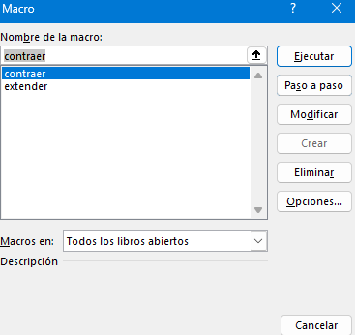
Ejecutar una macro
Una vez creada una macro, la podremos ejecutar las veces que queramos. Antes de dar la orden de ejecución de la macro, dependiendo del tipo de macro que sea, será necesario seleccionar o no las celdas que queramos queden afectadas por las acciones de la macro. Por ejemplo si hemos creado una macro que automáticamente da formato a las celdas seleccionadas, tendremos que seleccionar las celdas previamente antes de ejecutar la macro.
Para ejecutar la macro debemos acceder al menú Ver Macros..., que se encuentra en el menú Macros de la pestaña Vista, y nos aparece el cuadro de diálogo Macro como el que vemos en la imagen donde tenemos una lista con las macros creadas.

Slide 9
Guardar archivos con macros
Cuando guardamos un archivo y queremos que las Macros que hemos creado se almacenen con el resto de las hojas de cálculo deberemos utilizar un tipo de archivo diferente. Para ello deberemos ir la pestaña Archivo y seleccionar la opción Guardar como.

Slide 10

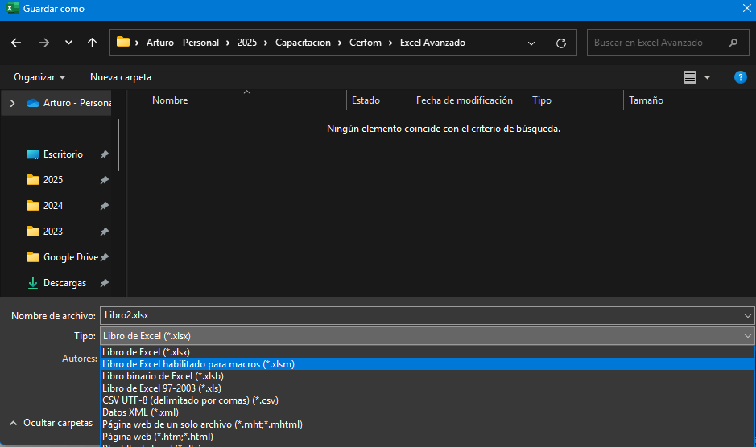
Se abrirá el cuadro de diálogo Guardar como. En el desplegable Guardar como tipo seleccionar Libro de Excel habilitado para macros (*.xlsm).

Slide 11
¡MUCHAS GRACIAS POR SU ATENCIÓN!

